Slide 1
MOДУЛ 3
Проектиране на стратегии за мениджъри, специалисти по управление на човешките ресурси и доставчици на ПОО за борба с възрастовата дискриминация и социалното изключване на работното място

Slide 2
Раздел 2 Стратегии за управление на човешките ресурси за справяне с възрастовата дискриминация и насърчаване на работата между различните поколения.
Чрез знанията в този раздел вие ще можете да:
Разбирате петте ключови сфери на управлението на човешки ресурси
Опишете как всяка от петте ключови сфери може да доведе до наличието на хора, изправени пред възрастова дискриминация
Дискутирате стратегии, чрез които да се насърчава съвместната работа на поколенията
Оценявате дали политиките, прилагани от вашата организация, насърчават или възпрепятстват съвместната работа на поколенията.

Slide 3
Раздел 2: Стратегии за управление на човешките ресурси за справяне с възрастовата дискриминация и насърчаване на работата между различните поколения.

Slide 4
Шестте процеса за управление на ЧР
Съществуват 6 ключови области на работната сила, към които мениджмънтът може да адресира възрастовата дискриминация и социалното изключване:
Корпоративна идентичност
Подбор и селекция на персонала
Управление на представянето
Обучение и развитие
Планиране на приемствеността и промоция
Обезщетения и придобивки (вкл., заплащане и признание)
Организациите трябва да имат ясни ръководства и стратегии, насочени срещу възрастовата дискриминация, предразсъдъците, заблудите и социалното изключване на работното място.

Slide 5
Дискусия: Кои са главните проблеми, които според вас се проявяват в тези 6 области?

Slide 6
Защо възрастовото разнообразие е в полза на бизнеса

Slide 7
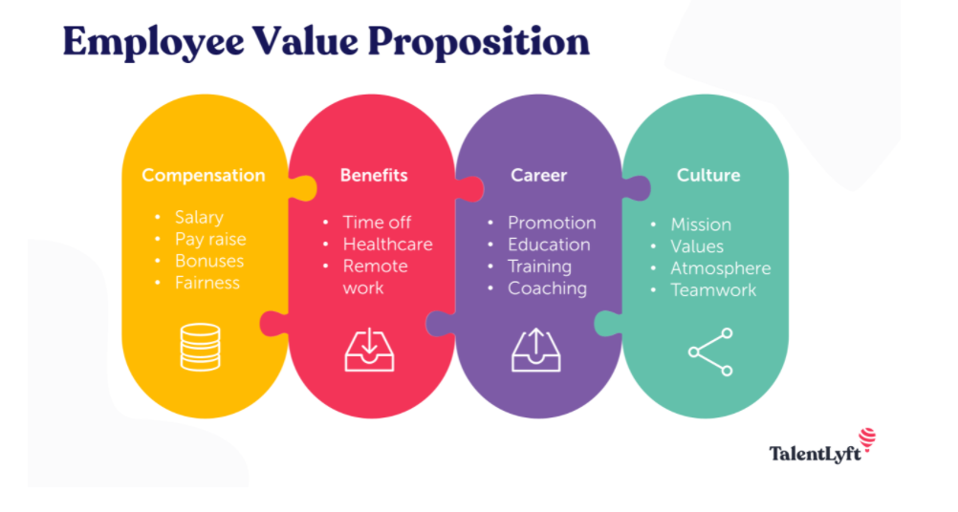
6 процеса на управление на ЧР
1. Корпоративна идентичност
Знаете ли, че 59% от работодателите казват, че корпоративната идентичност е един от ключовите компоненти на цялостната им стратегия за управление на ЧР (Doyle, 2020)?
Всички компании имат идентичност, независимо дали го осъзнават или не!
Колкото по-добра е идентичността или репутацията на работодателя, толкова по-вероятно е той/тя да привлече и задържи важните за бизнеса хора.
Организациите, които ценят разнообразието и включването на всички възрасти, създават добро предложение за ползи на служителите
Ползите за служителя са;
Обезщетения
Придобивки
Кариера
Работна среда и култура

Slide 8
6 процеса на управление на ЧР
2. Подбор и селекция на персонала
Тъй като хората работят все повече години, фирмите трябва да имат политики, които позволяват лицата от всякаква възраст да кандидатстват за различни роли.
В длъжностните характеристики се въздържайте от определения като „опитен, дългогодишен“. Вместо това търсете хора с „висок потенциал, енергични“. [Източник: Rockwood, 2018]
Ако наблягате на дигиталните умения или на скоро дипломираните колежани, ще достигнете до възрастова дискриминация срещу възрстните служители.
По време на интервю задавайте въпроси, които дават възможност на кандидатите да говорят по-скоро за своите умения, отколкото за своя опит.
Психометричните тестове са отличен начин да се подбират кандидатите според техните способности, а не според тяхната личност.

Slide 9
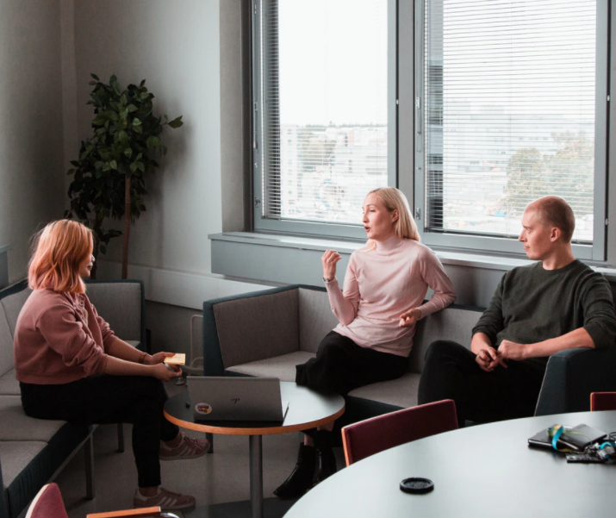
6 процеса на управление на ЧР
3. Управление на представянето
Това е процес в управлението на ЧР, който осигурява двустранна комуникация в подкрепяща среда, така че служителите да могат да подкрепят компанията в постигането на стратегическите й цели (CIPD, 2021).
Управлението на ЧР трябва да дава гаранции, че всички служители са оценявани по еднакъв начин и получават еднакви възможности.
Представянето може да се измерва чрез:
Месечни прегледи, годишни или на две години.
360-градусова обратна връзка
Неформални разговори с мениджмънта.

Slide 10
6 процеса на управление на ЧР
4. Обучение и развитие
Съществуват ли предположения, че по-младите служители не могат да изпълняват трудни задачи поради възрастта си?
На всички членове на екипа трябва да се предлагат еднакви възможности за обучение и развитие, независимо от тяхната възраст или стаж.
Възможности за обучение и развитие трябва да се предлагат въз основа на умения, опит и талант.
Възможностите за обучение и развитие ще:
Намалят пристрастията на работното място
Намалят често срещаните митове на работното място, като тези около компетентностите
Увеличат дела на взаимната размяна на знания между поколенията
Увеличат овластяването на персонала
Подобрят цялостната култура на организацията

Slide 11
6 процеса на управление на ЧР
5. Планиране на приемствеността и промоция
Планирането на приемствеността е процес, който позволява на организацията да оцени настоящия си екип и да идентифицира онези, които могат да бъдат обучени и развити, за да поемат по-висши роли във фирмата.
Планирането на приемствеността може да включва обучение и повишаване на персонала за нови роли или за ролите на пенсиониращите се
Традиционно този процес беше силно поверителен и силно структуриран, което доведе до това, че ключови членове на екипа не бяха взети предвид за по-високи роли [CIPD, 2020.]
В днешно време се наблюдава промяна към:
Създаване на прозрачност в компанията
Коучинг на тези, на които предстои повишение
Споделяне на знания между членовете на екипа
Овластяване на работниците да вземат решения за собствената си кариера
Също така е необходимо да се помисли за тези, които са близо до пенсионна възраст:
Трябва ли да се пенсионират или са принудени да напуснат компанията поради възрастта си?
Помислете за разговор с по-възрастен член на персонала, за да планирате излизането му от компанията, да оцените неговите нужди и да видите как той може да сподели знанията си с по-младите членове на персонала.

Slide 12
6 процеса на управление на ЧР
6. Обезщетения и придобивки
Въз основа на Общия модел за възнагражденията (2000), те могат да бъдат:
Преки: Заплата, допълнителни бонуси за храна, здравеопазване или хранителни стоки.
Непреки: постигане на баланс работа-личен живот, признание от колегите и ръководителите, възможности за кариерно развитие.
Възнагражденията трябва да бъдат разпределяни по честен начин според установени правила за това.
Възрастовите различия се отразяват и на заплащането:
Възрастните са считани като по-скъпо платени
Младите вероятно имат нужда от повече обучения, за да отговорят на уменията на възрастните.

Slide 13
Стратегии за борба с възрастовата дискриминация и социалното изключване на работното място

Slide 14
Стратегии за борба с възрастовата дискриминация и социалното изключване на работното място
Директива 2000/78 / на Съвета на ЕС
Член 6 от Договора за Европейския съюз признава и зачита основните права на всички лица.
Директива 2000/78 / на Съвета на ЕС установява рамка за равно третиране на всички лица в рамките на една професия.
Същата директива подчертава необходимостта от подпомагане на по-възрастните работници и от борба с възрастовата дискриминаци и социалното изключване.
В цяла Европа дискриминацията по възраст е незаконна въз основа на тази директива.
Държавите членки на ЕС трябва да се съобразят с цитираната директива и всички закони, които са съществували преди това и са били в нарушение на директивата, трябва да бъдат премахнати.
Всички държави членки на ЕС са приели свое законодателство, за да гарантират спазването на директивата на Съвета на ЕС.

Slide 15
Стратегии за борба с възрастовата дискриминация и социалното изключване на работното място
Закони за равнопоставеността 2000 – 2018 (Ирландия)
Според Законите равнопоставеността 2000-2018 хората са защитени от дискриминация по 9 основания, включително възраст и пол.
Законите гарантират равен достъп до едни и същи стоки и услуги без дискриминация – настаняване, образование, работа.
Компаниите трябва да основат политики, които защитават всички от дискриминация или неблагоприятно отношение на работното място (Citizens Information, 2021).
Оценете Наръчника на служителите на вашата организация:
Дали разглежда въпросите на възрастовата дискриминация?
Ако не – преценете дали да не добавите едно изявление, което казва, че „вашата компания уважава служителите от всички възрасти чрез ...“
Хората, които смятат, че са дискриминирани, могат да потърсят подкрепа от:
Ирландската комисия по човешки права и равнопоставеност: https://www.ihrec.ie/about/contact/
Комисията за взаимоотношенията на работното място: https://www.workplacerelations.ie/en/contact_us/contact-details/

Slide 16
Стратегии за борба с възрастовата дискриминация и социалното изключване на работното място
Контролен списък за работодатели относно дистанционната работа
В следствие на пандемията COVID-19 много хора бяха принудени да работят от дома си.
Организациите имат задължението да се грижат за своите служители по широк кръг проблеми, вкл. :
Здраве и безопасност;
Условия на труда;
Защита на данните;
Равнопоставеност и обучение.
Правителството на Ирландия създаде Контролен списък за работодатели относно дистанционната работа, който може да информира мениджърите за мерките, които те трябва да предприемат, за да защитят служителите си.
Някои от мерките са:
Социални взаимодействия за служителите;
Подкрепа за менталното здраве и благосъстоянието;
Въпроси на равнопоставеността.
Контролният списък за работодатели относно дистанционната работа може да бъде намерен на следния адрес: https://enterprise.gov.ie/en/Publications/Publication-files/Remote-Working-Checklist-for-Employers.pdf

Slide 17
Стратегии за борба с възрастовата дискриминация и социалното изключване на работното място
Справяне със стереотипите при работната сила
Комисията за равни възможности на САЩ (EEOC) е определила четири стратегии, които могат да бъдат приложени за работната сила навсякъде по света с цел борба срещу възрастовата дискриминация и социалното изключване
Източник: Janove (2019)
Оцени
Изследвай
Включи
Приеми
Каква е организационната култура?
Какви са наличните политики и практики?
Има ли дискриминация към младите или възрастните служители?
Какво изразява вашата фирмена идентичност?
Привличате ли служители от различна възраст?
Дали начина на провеждането на интервюта нарушава законодателството за равнопоставеността?
Бъдете открити и честни относно възрастта в политиките и обучителните си програми.
Предлагайте възможности за учене и развитие за всички.
Отхвърлете негативните стереотипи.
Подкрепете култура на възрастово разнообразие във вашата организация.

Slide 18
Стратегии за борба с възрастовата дискриминация и социалното изключване на работното място
Активно управление на възрастовото разнообразие
Знаете ли, че през 2014 има 3 пъти повече възрастни хора, отколкото млади, които не са ангажирани с образование, заетост или обучение (ONS 2014)?
Стратегията за активно управление на възрастовото разнообразие дава възможност на организациите да се възполват от силните страни на двете групи служтели, които споделят опит и знания помежду си.
Като насърчавате разнообразието и включването чрез разбиране на всяка възрастова група, вие помагате на екипите да процъфтяват.

Slide 19
Стратегии за борба с възрастовата дискриминация и социалното изключване на работното място
Предоставяне на услуги, подходящи за възрастни
„В подкрепа на възрастта“ Ирландия предлага програма, която позволява на организациите и градовете от цялата страна да бъдат по-добре подготвени за застаряващото население или за хората с допълнителни нужди.
Като част от програмата организациите трябва да прегледат вътрешните си политики, процедури и дори съоръженията, така че да придобият по-добро разбиране за това как биха могли да се адаптират към промяната на поколенията.
Организациите от програмата дават възможност на хората от всички възрасти да получат достъп до всичко, което те искат да направят без физически и обществени бариери.
Примери:
Социална инфраструктура
Жилищно настаняване
Транспорт

Slide 20
Стратегии за борба с възрастовата дискриминация и социалното изключване на работното място
Оптимизация, подбор и компенсации
„Станимира и ко“ (2016) се застъпва за три свързани стратегии, които едно работно място може да адаптира с цел предотвратяване на възрастовата дискриминация.
Трите стратегии са:
Оптимизация
Подбор
Компенсации
Оптимизация
Да бъдат подобрени личностните качества на служители, като им се предоставят много възможности за тренинг и развитие
Подбор
Изберете най-добрите служители и ги приобщете.
Насърчете служителите да приоретизират своите работни задачи.
Компенсации:
Възнаграждавайте служителите си според техните постижения.

Slide 21
Менторство и обратно менторство
Обичайно организациите определят възрастните хора като ментори на младите с цел да им предадат своя опит.
Ирландските университети предлагат менторска програма, в която дипломираните отделят време като доброволци да подкрепят студентите второкурсници по всички въпроси на професионалния живот.
Обратното наставничество е обърнало традиционното наставничество, то насърчава по-младите работници да подкрепят по-възрастните работници да придобият актуални знания.
Майкрософт е известен със своето обратно наставничество:
По-младите служители придобиват ценни познания по лидерство;
По-възрастните служители придобиват широка палитра от умения, които са естествени за дигиталното поколение, и научават за най-новите тенденции.

Slide 22
Определяне на пенсионната възраст
Ето някои въпроси, които трябва да се вземат под внимание:
Каква е възрастта за пенсиониране във вашата държава?
На каква възраст човек трябва да се пенсионира задължително или по желание?
Дали служителите познават своите законови задължения, свързани с пенсионирането?
За да сте сигурни, че по-възрастните работници познават изискванията за пенсиониране, най-добре ги опишете в трудовия договор или наръчниците на организацията.
Ако не сте съобщили задължителна възраст за пенсиониране, това може да доведе до предизвикателства за организацията, когато служителите откажат да напуснат.
Когато определите възрастта за пенсиониране, уверете се, че имате сериозни основания за това.

Slide 23
Определете как вие бихте могли да приложите една от тези стратегии на вашето работно място с цел борба срещу възрастовата дискриминация?

Slide 24
Винаги документирайте всички взети решения, в случай че служител предприеме законови действия по повод възрастова дискриминация

Slide 25
Източници
Newmanity School (2018) Why Age Diversity is Good for Business. Retrieved from: https://www.youtube.com/watch?v=hG5BB8Ope_E
Rockwood, K. (2018) Hiring in the Age of Ageism: https://www.shrm.org/hr-today/news/hr-magazine/0218/Pages/hiring-in-the-age-of-ageism.aspx
CIPD (2020) Performance Management. Retrieved from: https://www.cipd.ie/news-resources/practical-guidance/factsheets/performance-management#gref
CIPD (2020) Succession Management. Retrieved from https://www.cipd.ie/news-resources/practical-guidance/factsheets/succession-planning#gref
World at Work (2000) Total Rewards Model. Retrieved from: https://www.worldatwork.org/docs/marketing/1610_BRO_TRModel_Update_J5613_FNL.pdf
The Irish Human Rights and Equality Commission (2021) The Equal Status Acts. Retrieved from: https://www.ihrec.ie/guides-and-tools/human-rights-and-equality-in-the-provision-of-good-and-services/what-does-the-law-say/equal-status-acts/

Slide 26
Източници
• Citizens Information (2021) equality in the workplace. Retrieved from: https://www.citizensinformation.ie/en/employment/equality_in_work/equality_in_the_workplace.html
The Government of Ireland (2021) Remote Working Checklist for Employers. Retrieved from: https://enterprise.gov.ie/en/Publications/Publication-files/Remote-Working-Checklist-for-Employers.pdf
Janove, J. (2019) How to avoid ageism. Retrieved from: https://www.shrm.org/hr-today/news/all-things-work/Pages/how-to-avoid-ageism.aspx
Equinet, the European Network of Equality Bodies (2011) Tackling ageism and Discrimination. Retrieved from: http://www.healthyageing.eu/sites/www.healthyageing.eu/files/resources/age_perspective__merged____equinet_en.pdf
CIPD (2015) Managing an age-diverse workforce: What employers need to know. Retrieved from: https://www.cipd.co.uk/Images/managing-an-age-diverse-workforce_2015-what-employers-need-to-know_tcm18-10832.pdf
Bython Media (2018) How to manage 5 generations in the modern workplace. Retrieved from: https://www.youtube.com/watch?v=gmzgfJl40hQ
Centre for Ageing Better (2017) What does age-friendly mean to you? Retrieved from: https://www.youtube.com/watch?v=xD36Js5jLeI
Doyle, O. (2020) 5 examples of companies doing employer branding right. Retrieved from: https://www.occupop.com/blog/5-examples-of-companies-doing-employer-branding-right

